Slide 1





















儒
0
1
2
3
4
5
6
7
8
9
10
玄
0
1
2
3
4
5
6
7
8
9
10
平城
龙城
佛
0
1
2
3
4
5
6
7
8
9
10
盛乐
Vp奖励：第一顺位：18/12/6；第二顺位：12/8/4；第三顺位：9/5/3
蓟
VP
0
1
2
3
4
5
6
7
8
9
10
张掖
十
0
1
2
3
4
5
6
7
8
9
10
襄国
太原
中山
信都
姑臧
济南
平阳
上党
广固
金城
邺
琅琊
东平
安定
洛阳
天水
长安
弘农
雍丘
彭城
宛城
谯
上洛
广陵
汉中
寿春
襄阳
京口
合肥
建康
巴东
吴
成都
武昌
南郡
巴郡
浔阳
会稽

Slide 2
儒
0
1
2
3
4
5
6
7
8
9
10
玄
0
1
2
3
4
5
6
7
8
9
10
平城
2军
龙城
佛
0
1
2
3
4
5
6
7
8
9
10
盛乐
2军
蓟
VP
0
1
2
3
4
5
6
7
8
9
张掖
十
0
1
2
3
4
5
6
7
8
9
10
襄国
太原
中山
信都
姑臧
1牌
1军
济南
佛
平阳
上党
广固
儒
金城
邺
琅琊
儒
玄
佛
东平
1
1
1
安定
洛阳
2
2
2
天水
3vp
长安
弘农
雍丘
4
4
4
彭城
7
7
7
宛城
2vp
谯
上洛
广陵
2vp
11
11
11
汉中
寿春
16
16
16
1军
1牌
襄阳
22
22
22
合肥
京口
建康
29
29
29
吴
37
37
37
巴东
成都
武昌
南郡
玄
3vp
巴郡
浔阳
会稽

Slide 3
东晋
功
0
1
2
3
4
5
6
7
8
9
10
威
0
1
2
3
4
5
6
7
8
9
10
北方
1VP
1J
2VP
3VP
2J
4VP
5VP
6VP
2VP
1J
4VP
6VP
2J
8VP
10
VP
12
VP
3J
7VP
8VP
9VP
10
VP
4J
11
VP
12
VP
3J
14
VP
16
VP
18
VP
20
VP
4J
22
VP
24
VP
26
VP
28
VP
5J
30
VP
32
VP
34
VP
36
VP
6J
军
0
1
2
3
4
5
6
7
8
9
10
38
VP
40
VP
42
VP
44
VP
7J
46
VP
48
VP
50
VP
顺
0
1
2
3
4
5
6
7
8
9
10
军
0
1
2
3
4
5
6
7
8
9
10
东晋
功
0
1
2
3
4
5
6
7
8
9
威
0
1
2
3
4
5
6
7
8
9
文化
2VP
1J
4VP
6VP
2J
8VP
10
VP
12
VP
儒
1
2
4
7
11
16
22
29
37
3J
14
VP
16
VP
18
VP
20
VP
4J
22
VP
24
VP
玄
1
2
4
7
11
16
22
29
37
军
0
1
2
3
4
5
6
7
8
9
10
佛
1
2
4
7
11
16
22
29
37
顺
0
1
2
3
4
5
6
7
8
9
10

Slide 4
晋臣
晋臣
2VP
4VP
6VP
1J
9VP
11
VP
13
VP
2J
2VP
1J
4VP
6VP
2J
8VP
10
VP
12
VP
16
VP
18
VP
20
VP
3J
23
VP
25
VP
27
VP
30
VP
3J
14
VP
16
VP
18
VP
20
VP
4J
22
VP
24
VP
军
0
1
2
3
4
5
军
0
1
2
3
4
5
6
7
8
9
10
6
7
8
9
10
角色&幕僚
角色&幕僚
晋臣
2VP
1J
4VP
6VP
2J
8VP
10
VP
12
VP
晋臣
3J
14
VP
16
VP
18
VP
20
VP
4J
22
VP
24
VP
军
0
1
2
3
4
5
6
7
8
9
10
角色&幕僚

Slide 5
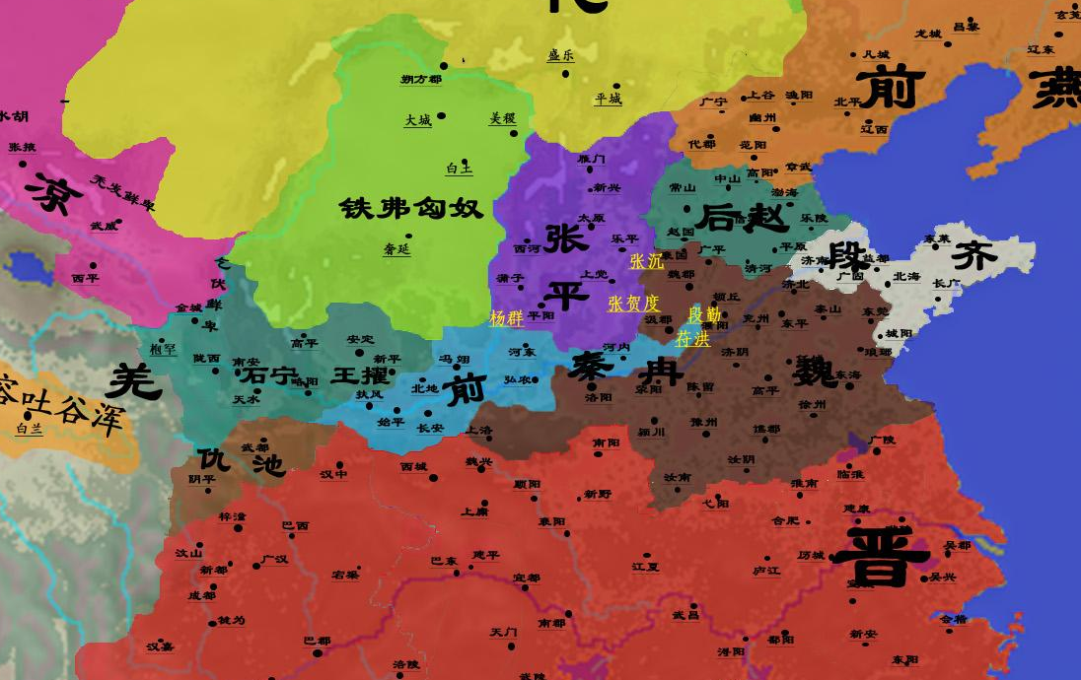




平城
龙城
盛乐
蓟
张掖
太原
中山
信都
姑臧
襄国
济南
广固
平阳
上党
邺
金城
东平
琅琊
安定
天水
弘农
洛阳
雍丘
长安
彭城
宛城
谯
上洛
广陵
汉中
寿春
襄阳
京口
合肥
建康
巴东
吴
成都
武昌
南郡
巴郡
浔阳
会稽

Slide 6
平城
龙城
盛乐
蓟
张掖
太原
中山
信都
姑臧
襄国
济南
广固
平阳
上党
邺
金城
东平
琅琊
安定
天水
弘农
洛阳
雍丘
彭城
长安
谯
宛城
上洛
广陵
汉中
寿春
襄阳
京口
合肥
建康
巴东
吴
成都
武昌
南郡
巴郡
浔阳
会稽

Slide 7
儒
0
1
2
3
4
5
6
7
8
9
10
玄
0
1
2
3
4
5
6
7
8
9
10
佛
0
1
2
3
4
5
6
7
8
9
10
Vp奖励：第一顺位：18/12/6；第二顺位：12/8/4；第三顺位：9/5/3
1VP
1J
2VP
3VP
2J
4VP
5VP
6VP
1VP
1J
2VP
3VP
2J
4VP
5VP
6VP
3J
7VP
8VP
9VP
10
VP
4J
11
VP
12
VP
3J
7VP
8VP
9VP
10
VP
4J
11
VP
12
VP
军
0
1
2
3
4
5
6
7
8
9
10
军
0
1
2
3
4
5
6
7
8
9
10
VP
0
1
2
3
4
5
6
7
8
9
10
13
VP
14
VP
5J
15
VP
16
VP
17
VP
18
VP
6J
十
0
1
2
3
4
5
6
7
8
9
10
19
VP
20
VP
21
VP
22
VP
7J
23
VP
24
VP
25
VP
功
0
1
2
3
4
5
6
7
8
9
10
威
0
1
2
3
4
5
6
7
8
9
10

